Slide 1
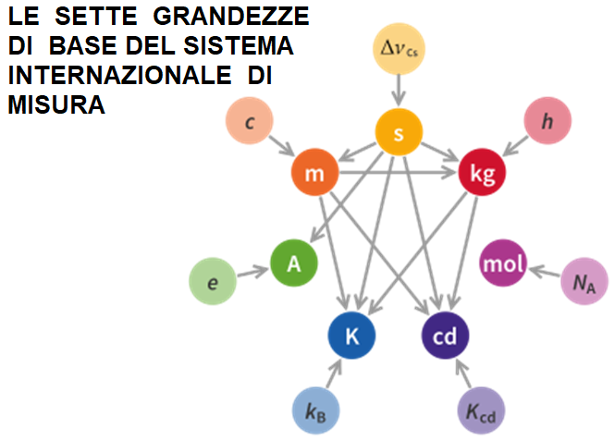
LA MOLE COME
UNITA’ DI MISURA:
dalle masse atomiche alla
costante universale dei gas
INTRODUZIONE
BASATA SU UN PERCORSO STORICO

Slide 2
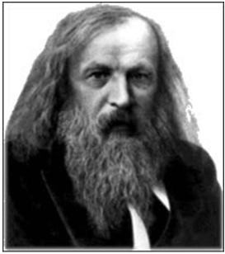
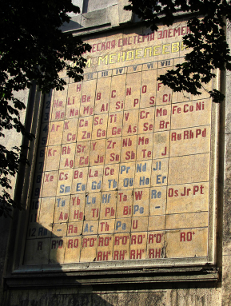
ANNO 2019
150° anniversario della nascita di
D. I. Mendeleev (1834–1907)
Nuova definizione dell’unità di misura mole

Slide 3
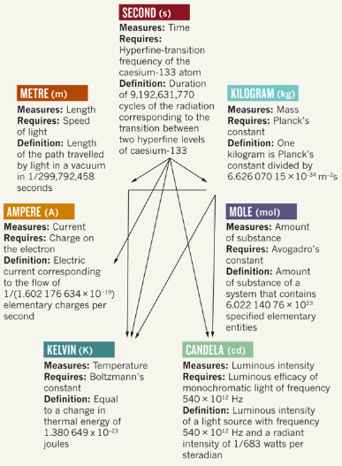
LE SETTE GRANDEZZE DI BASE
LUNGHEZZA → METRO
MASSA → KILOGRAMMO
QUANTITA’ DI SOSTANZA
→ MOLE

Slide 4
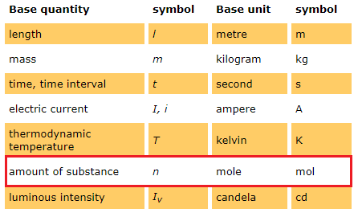
LA GRANDEZZA QUANTITA’ DI SOSTANZA
Quantita’ di sostanza = numero di moli
Lunghezza = numero di metri (?)
Massa = numero di kg (?)

Slide 5
DEFINIZIONE DELL’UNITA’ MOLE 1967 - 2019
La mole è la quantità di sostanza che contiene lo stesso numero di entità elementari pari al numero di atomi 0.012 kg di carbonio 12, nello stato fondamentale non legato .
Le entità elementari devono essere specificate (atomi, ioni, molecole, elettroni, ecc. )
B. W. Petley points out:
Thus, as a consequence of the binding energy of 7.425 eV per atom, 0.012 kg of ¹²C graphite contains ~4 × 10¹⁴ more ¹²C atoms than the same mass of gas-phase carbon atoms, while the same mass of diamond at 298 K contains ~1 × 10¹² fewer atoms than the same mass of graphite.

Slide 6
DEFINIZIONE DELL’UNITA’ MOLE 20/05/2019
La mole è la quantità di sostanza che contiene esattamente 6.022 140 76 × 10²³ entità fondamentali, essendo questo il valore numerico della costante di Avogadro quando espressa in mol⁻¹
Le entità elementari devono essere specificate (atomi, ioni, molecole, elettroni, ecc. )

Slide 7
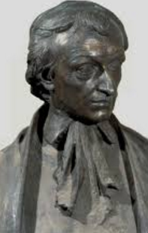
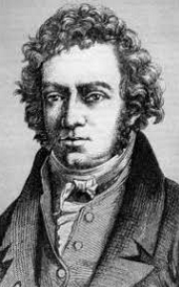
LA LEGGE DI AVOGADRO
A.AVOGADRO
A. M. AMPERE
IL VOLUME DI UN GAS DIPENDE DAL NUMERO DI PARTICELLE “N” E NON DALLA SUA NATURA
V= cost× N
LEGGE DI GAY - LUSSAC

Slide 8
MISURA SPERIMENTALE DELLE
MASSE ATOMICHE RELATIVE
(PESI ATOMICI)
COMPOSTO | DENSITA’ (g/L) | DENSITA’/DENSITA’ IDROGENO
Idrogeno | 0.089 | 1.0
Metano | 0.714 | 8.02
Alcol metilico | 1.415 | 15.9
Etere etilico | 3.27 | 36.8
Ossigeno | 1.415 | 15.9
Acqua | 0.802 | 9.01
Acqua ossigenata | 1.504 | 16.9
densita’ / densità H =m_{R}
m_{R} = m_{i} / m_{H}

Slide 9
UNITA’ MOLE E MASSE ATOMICHE RELATIVE (PESI ATOMICI)
I L RAPPORTO TRA LE DENSITA’ E ‘ UGUALE AL RAPPORTO TRA LE MASSE ATOMICHE ASSOLUTE
DALLA LEGGE DI AVOGADRO:
QUANTITA’ DI MATERIA PARI ALLE LORO MASSE ATOMICHE RELATIVE m_{R} (in grammi) CONTENGONO LO STESSO NUMERO DI PARTICELLE
1.00 g H, 12.0 g C, 16.0 g O, …..
LA MOLE E’ LA QUANTITA’ CHE CONTIENE UN NUMERO DI ATOMI PRESENTI IN m_{R} grammi DI SOSTANZA
NELLA VECCHIA DEFINIZIONE SI SCEGLIE 12.0 g C

Slide 10
UNITA’ MOLE E MASSE ATOMICHE RELATIVE (PESI ATOMICI)
m_{R} :massa (in g) di una mole di sostanza
1.00 g H, 12.0 g C, 16.0 g O, …..
LA MOLE E’ LA QUANTITA’ CHE CONTIENE UN NUMERO DI ATOMI PRESENTI NELLA MASSA PARI ALLA MASSA ATOMICA RELATIVA m_{R}
QUANTITA’ DI SOSTANZA (numero moli) CONTENUTA IN W_{I} GRAMMI:
w_{i}
n = ⎯⎯
m_{R}

Slide 11
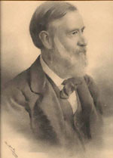
Determinazione delle masse atomiche relative
- DISTINZIONE TRA ATOMO E MOLECOLA
- DETERMINAZIONE ESATTA DELLE MASSE MOLECOLARI
Stanislao CANNIZZARO (1826-1910)
Sunto di un corso di Filosofia Chimica fatto nella R. Università di Genova", (1858 , Nuovo Cimento)
METODO DI CANNIZZARO
“Le varie quantita’ dello stesso elemento contenute in diverse molecole son tutte
MULTIPLE INTERE DI UNA MEDESIMA QUANTITA’
la quale deve a ragione chiamarsi atomo”.

Slide 12
METODO DI CANNIZZARO
COMPOSTO | DENSITA’/DENSITA’ IDROGENO | %H | %C | %O | m_{C} | m_{O}
Idrogeno | 1.0 | 100 | - | -
Metano | 8.02 | 25.1 | 74.9 | - | 12.0
Alcol etilico | 22.9 | 13.1 | 52.1 | 34.7 | 23.9 | 16.0
Etere etilico | 36.8 | 13.6 | 64.8 | 21.6 | 47.7 | 16.0
Acqua | 9.01 | 11.2 | - | 88.8 |  | 16.0
Acqua ossigenata | 16.9 | 5.93 | - | 94.1 |  | 32.0
m_{x} = 2 ×(d_{H})×(%X/100)

Slide 13
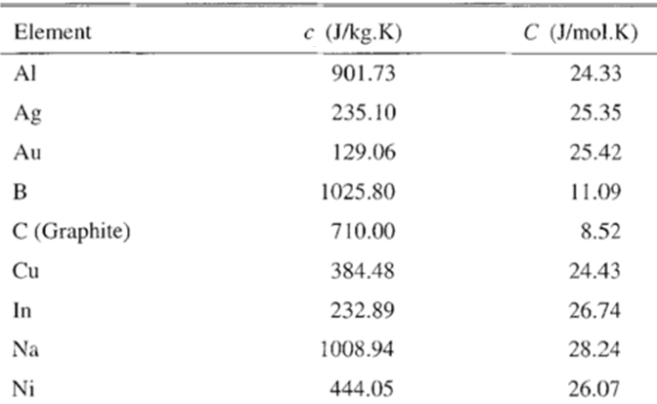
LEGGE DI DULONG PETIT
(C_{s} =3R)
C_{s}×m _{A} ≈ 25 J K⁻¹ mol⁻¹

Slide 14
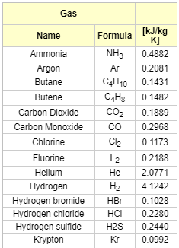
LA COSTANTE UNIVERSALE R
DEI GAS
P V_{i} = r_{i} w_{i} T
P v_{i} = r_{i} T
V= cost.× N
r_{i}
VOLUME SPECIFICO (L/kg)

Slide 15
LA COSTANTE UNIVERSALE R
DEI GAS
V= cost× N
P V = k T N
Wi grammi di sostanza
m_{i} : massa atomica assoluta
w_{i}
P V = k T ⎯
m_{i}
m_{R} = m_{i} / m_{H}
m_{R} = massa in g di 1 mole di sostanza (g mol⁻¹)
Scala di riferimento: H

Slide 16
LA COSTANTE UNIVERSALE R
DEI GAS
w_{i}
P V = k T ⎯⎯
m_{i}
m_{R} = m_{i} / m_{H}
m_{R} = massa in g di 1 mole di sostanza (g mol⁻¹)
w_{i}
PV = k T ⎯⎯⎯
m_{R} m_{H}
w_{i}
n = ⎯⎯
m_{R}
1
N_{A} = ⎯⎯
m_{H}
= Numero atomi in 1 g di H (numero di Avogadro)

Slide 17
LA COSTANTE UNIVERSALE R
DEI GAS
w_{i}
PV = k T ⎯⎯⎯
m_{R} m_{H}
n
N_{A}
PV = k T n N_{A}
R = k N_{A}
PV =n R T
1
N_{A} = ⎯⎯
m_{H}
= Numero atomi in 1 g di H (numero di Avogadro)

Slide 18
LA COSTANTE UNIVERSALE R
DEI GAS
PV=nR T
CAMBIANDO RIFERIMENTO (O-16, C-12)
1 12 16
N_{A} = ⎯⎯ = ⎯⎯ = ⎯⎯
m_{H} m _{C} m_{O}

Slide 19
N _{A} E’ UNA COSTANTE UNIVERSALE
1 12 16
N_{A} = ⎯⎯ = ⎯⎯ = ⎯⎯
m_{H} m _{C} m_{O}
LA MASSA ASSOLUTA DI UN ATOMO E’
1 12 16
m_{H} = ⎯⎯ m _{C} = ⎯⎯ m_{O} =⎯⎯
N_{A} N_{A} N_{A}
UNITA’ DI MASSA ATOMICA (u):
1
U = ⎯⎯
N_{A}

Slide 20

LA COSTANTE UNIVERSALE R
DEI GAS

Slide 21
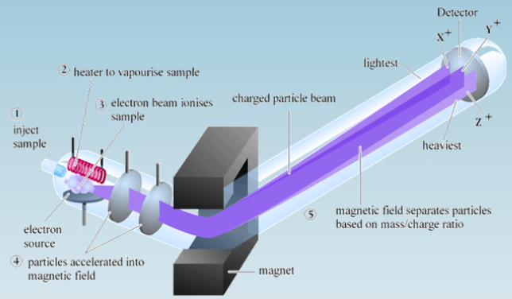
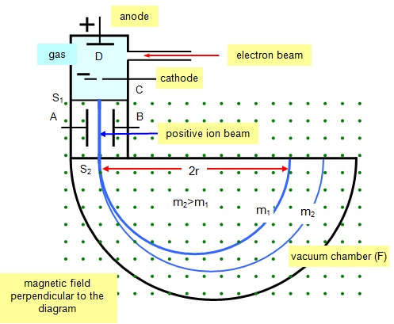
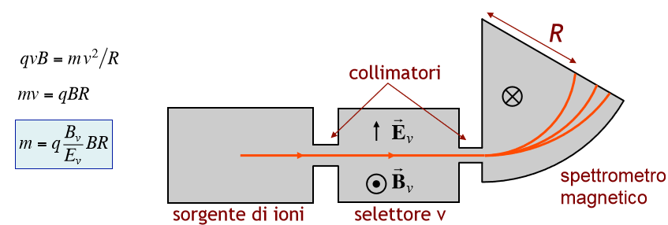

MISURA DELLE MASSE ATOMICHE
CON LA SPETTROMETRIA DI MASSA

Slide 22
Massa Atomica Relativa
Scala di riferimento l'idrogeno (H):
Peso atomico 1.00000
O: 15.872 (in più della massa dell’H)
Scala di riferimento ¹⁶O:
O da 15.872 fu posto 16.000000
Tutti i pesi atomici furono corretti 16.000/15.872=1.008.
Scala di riferimento ¹²C: 12.00000
O: da 16.000 assume il valore 15.99491463
Tutti i pesi atomici furono corretti per 15.99491463/16.00000=0.999682

Slide 23
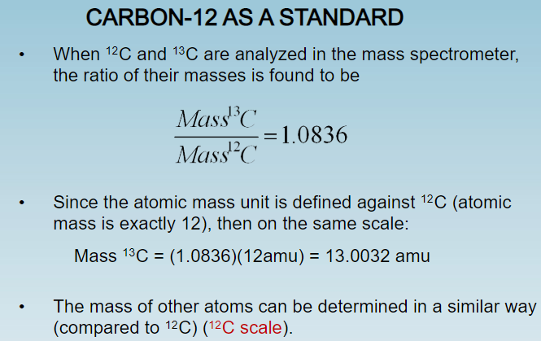

Slide 24
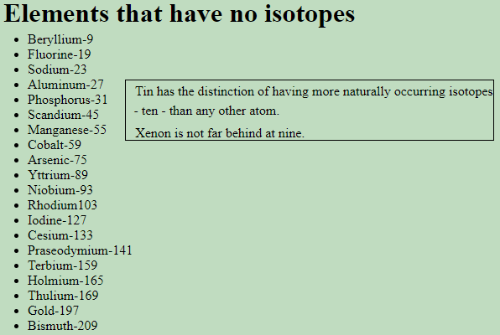

Slide 25
FARADAY : MOLE DI ELETTRONI
EINSTEIN : MOLE DI FOTONI

Slide 26
DETERMINAZIONE DEL NUMERO DI AVOGADRO
Boltwood e Rutherford (1911)
Decadimento del radio-226 : 11.6× 10¹⁷ particelle α per anno
per g rammo
0.043 cm³ di He per anno per grammo di radio in condizioni standard corrispondono a 11.6×10¹⁷ particelle.
Si ricava il numero di particelle in 1 cm³ e quindi in 22,414 L

Slide 27
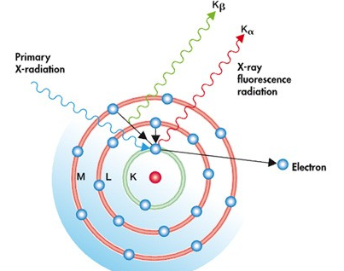
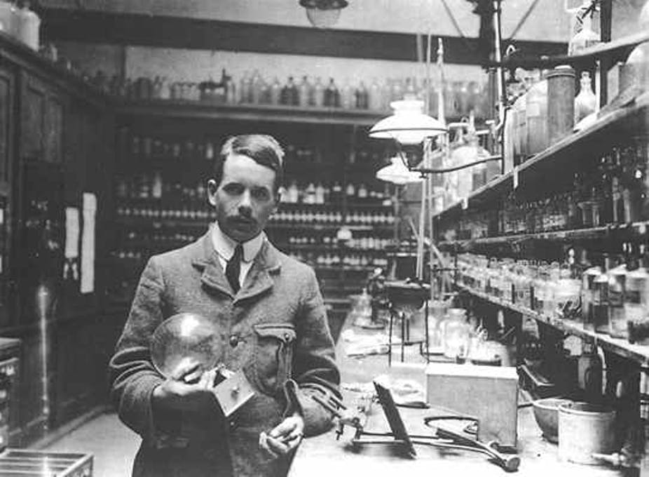
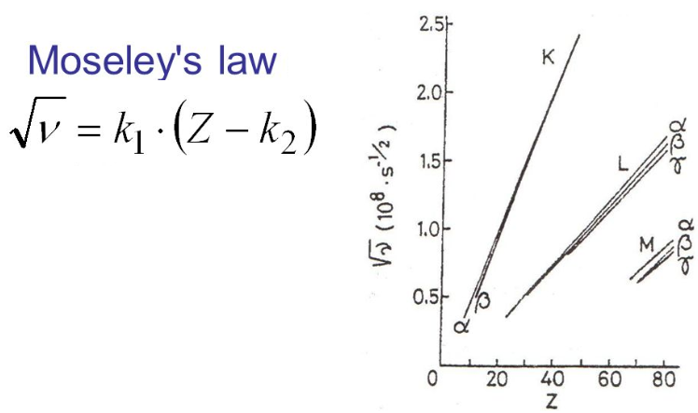
Henry Moseley (1887 – 1915)

